Slide 1
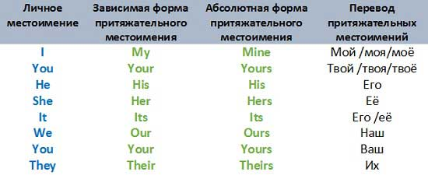
Таблица притяжательных местоимений в английском языке.
This is my book.
This book is mine.

Slide 3
Упражнение 2. Choose the correct word.
This / These trousers are black.
That / Those shirt is very nice.
That / Those shoes are comfortable.
This / These skirt is old.
This / Those T-shirt is my brother's.
That / Those T-shirt is very small.

Slide 4
Задание 1.3. Замените выделенные слова необходимыми местоимениями.
1. Peter helped the pupils to translate the text.
2. Mother asked Mary to wash the plates.
3. My friend writes a letter to his sister.
4. Jane took 3 books from the library (there).
5. His cousins live in Moscow (there).
6. Our grandfather and grandmother will come tomorrow.
7. Mary works in a shop (there).

Slide 5
Множественное число существительных английского языка
Основное правило образования множественного числа существительных: к слову в единственном числе нужно добавить –s A spoon – spoons (ложка – ложки). A dog – dogs (собака – собаки).
Если существительное заканчивается на -о, -s, -ss, -sh, -ch, -tch, -z, -x, то мы добавляем –es:
A tomato – tomatoes (помидор – помидоры).
A brush – brushes (щетка – щетки). A torch – torches (факел – факелы). A match – matches (спичка – спички).

Slide 6
Некоторые существительные не поддаются никаким правилам.
К сожалению, нам не остается ничего другого, как учить наизусть форму множественного числа таких существительных:
A man – men (мужчина – мужчины).
A woman – women (женщина – женщины).
A mouse – mice (мышь – мыши).
A foot — feet (нога – ноги).
A child – children (ребенок – дети).
A tooth – teeth (зуб – зубы).
A goose – geese (гусь – гуси).
An ox – oxen (бык – быки).

Slide 7
Все существительные в английском языке можно поделить на две группы: исчисляемые и неисчисляемые.
Неисчисляемые существительные употребляются только в единственном числе.
К неисчисляемым существительном в английском относятся следующие группы:
Все сыпучие и жидкие вещества:
water (вода), cream (крем), rice (рис).
Абстрактные понятия:
success (успех), happiness (счастье), love (любовь).
Следующие слова:
information (информация), advice (совет), money (деньги),
news (новости), furniture (мебель).
Существительные, употребляемые только во множественном числе
Как и в русском языке, многие названия парных предметов не имеют единственного числа
Pants – брюки,
Scissors – ножницы,
Glasses – очки (для глаз, а не очки в игре)

Slide 8
Существительные на согласную + y
Если существительное заканчивается на согласную + y, то изменяется на -ies.
City – cities | Город – города
Army – armies | Армия – армии
Factory – factories | Фабрика – фабрики
Baby — babies | Малыш – малыши
Если существительное заканчивается на гласную + -y, то множественное число образуется по основному правилу.
Boy – boys | Мальчик – мальчики
Toy – toys | Игрушка – игрушки
Valley – valleys | Долина – долины
Day – days | День – дни

Slide 9
Существительные на -f, -fe
В существительных, заканчивающихся на -f или –fe, нужно заменить -f или –fe на -ves.
Wolf — wolves | Волк – волки
Wife — wives | Жена – жены
Knife — knives | Нож – ножи
Elf – elves | Эльф – эльфы
Life – lives | Жизнь – жизни
Leaf – leaves | Лист (растения) – листья

Slide 10
Упражнение 1. Образуйте форму множественного числа нижеприведенных существительных.
month, horse, flower, potato, book, plan, bridge, match, nose, bus, box, army, carrot, man, watch, onion, shop, address, day, fly, hotel, lady, key, gate, wolf, clock, office, city.
months, horses, flowers, potatoes, books, plans, bridges, matches, noses, buses, boxes, armies, carrots, men, watches, onions, shops, addresses, days, flies, hotels, ladies, keys, gates, wolves, clocks, offices, cities.

Slide 12
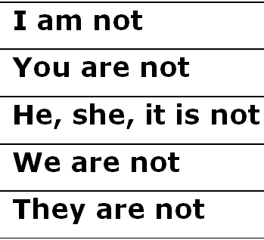
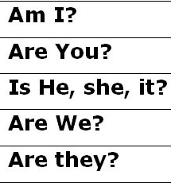
We are friends – мы друзья
They are busy – они заняты
The book is thick – книга толстая
It is a cat – это кошка
She is clever – она умная
Отрицательная форма
Вопросительная форма

Slide 13
Упражнение 3. The verb to be. Insert appropriate present forms.
A: Hi, Alex. How _________ you?
B: Hello David. I _________ fine and how _________ you doing?
A: I _________ fine.
B: How _________ your sister? Where _________she now?
A: She _________ in London. She _________learning English there.
B: Really? That _________wonderful! How about your parents?
A; They _________ fine too. They _________ in Moscow now.
B: _________ you busy tonight?
A: Not really, why?
B: We _________ having a party. Would you like to come?
A: I’d love to.
B: Then come to our place at 7:00 p.m.

Slide 14
Упр. 1 Вставьте глагол to be в Present Simple.
1. I ... a pupil.
2. My father ... not a teacher, he ... a scientist.
3. ... your aunt a doctor? Yes, she ... .
4. ... they at home? No, they ... not at home, they ... at work.
5. My brother ... a worker. He ... at work.
6. ... you an engineer? Yes, I....
7. ... your sister a typist? No, she ... not a typist, she ... a student.
8. ... your brother at school? Yes, he ... .
9. ... your sister at school? No, she ... not at school.
10. My ... sister ... at home.
11. ... this your watch? Yes, it ... .
12. She ... an actress.
13. This ... my bag.
14. My uncle ... an office-worker.
15. He ... at work.
16. Helen ... a painter. She has some fine pictures. They ... on the walls. She has much paper. It ... on the shelf. The shelf ... brown. It ... on the wall. Helen has a brother. He ... a student. He has a family. His family ... not in St. Petersburg, it ... in Moscow.

